Slide 1
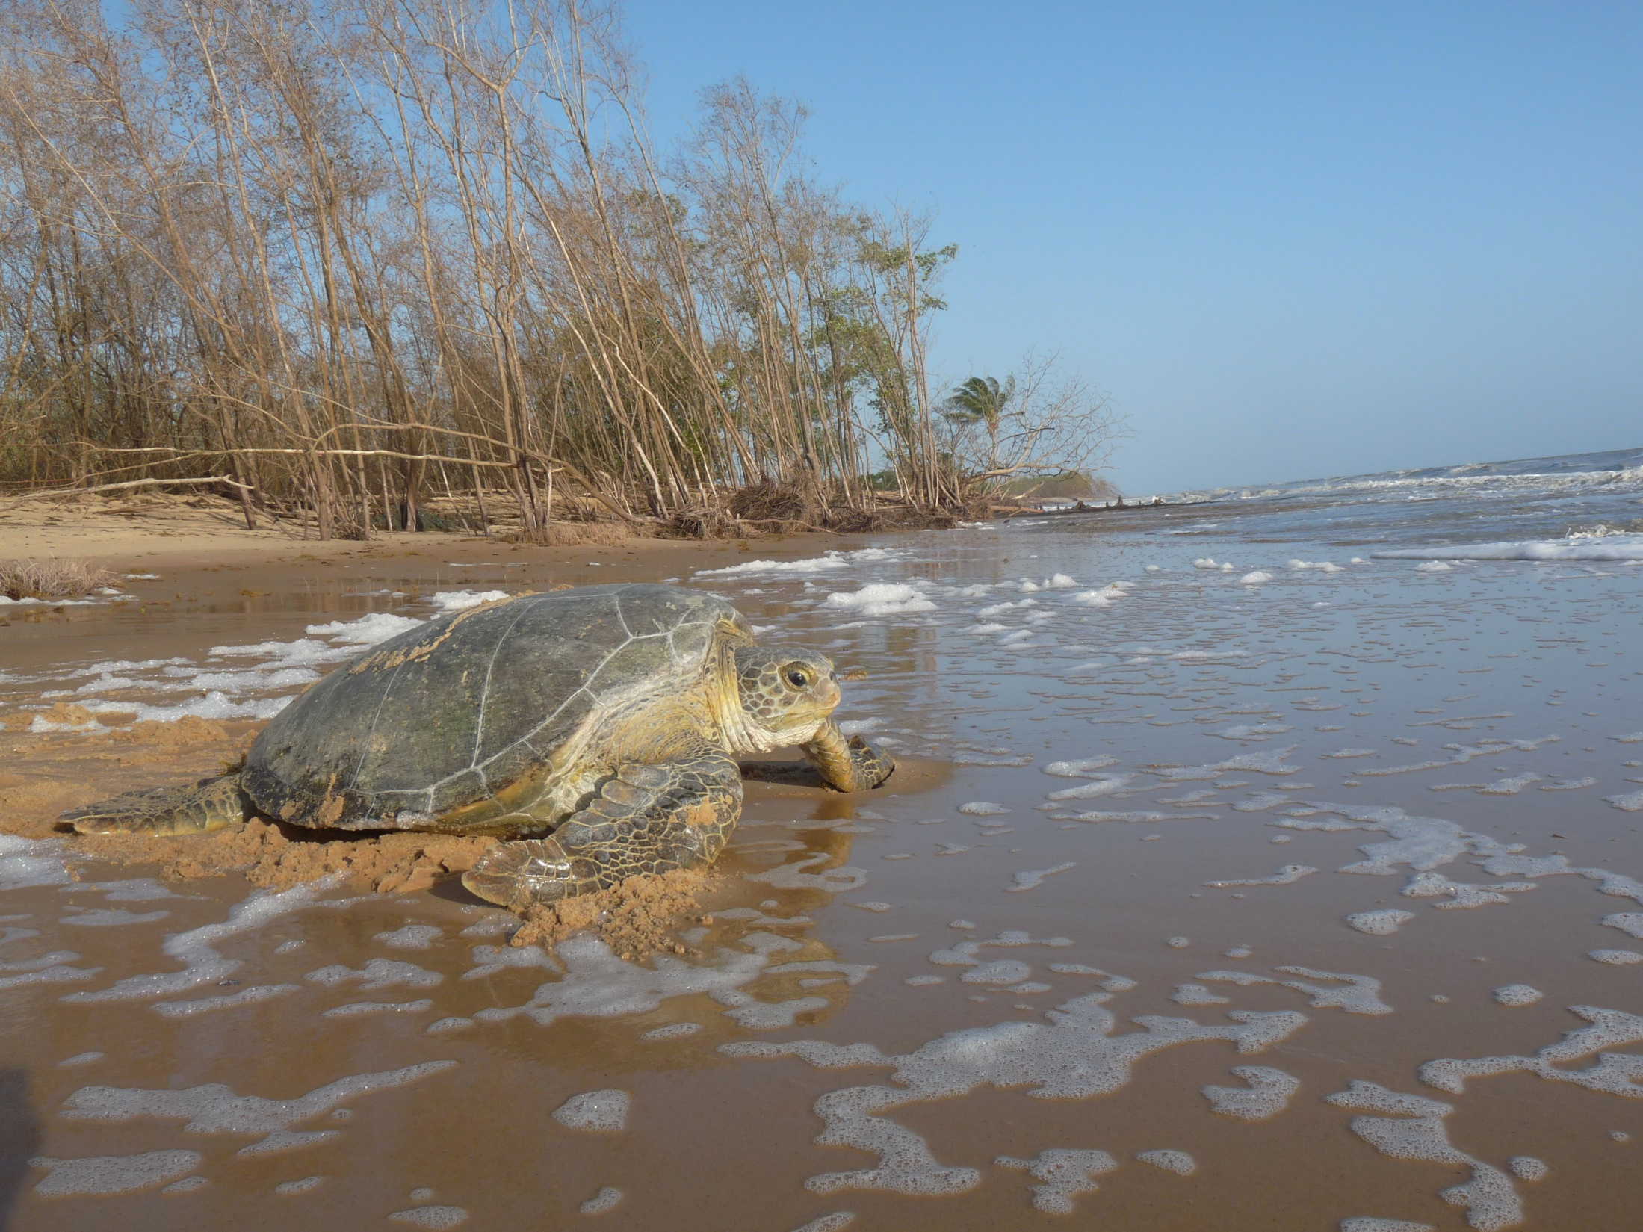





Annual General Meeting, March 2019
Conservation,
research and education programs:
2014-2023 French Guiana National Action Plan
Nicolas Paranthoën (coordination.prtm@gmail.com)
Rachel Berzins (rachel.berzins@oncfs.gouv.fr)

Slide 2

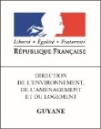
Presentation plan
The French Guiana National Action Plan
Location, habitats, populations
Monitoring & research
Conservation
Education & communication
Conclusions to WIDECAST partners
Country report : FRENCH GUIANA. WIDECAST Annual General Meeting 2019

Slide 3

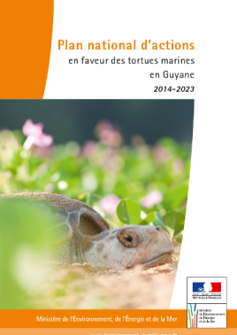
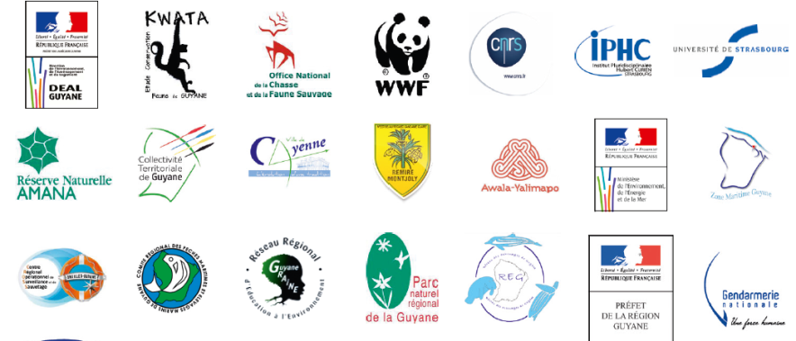



1. French Guiana National Action Plan
What is a National Action Plan ?
France response to preserve CR and EN species on its territory.
Develop a realistic intervention strategy based on the priorization of identified conservation issues.
Strategy gathering all the stakeholders.
Country report : FRENCH GUIANA. WIDECAST Annual General Meeting 2019

Slide 4
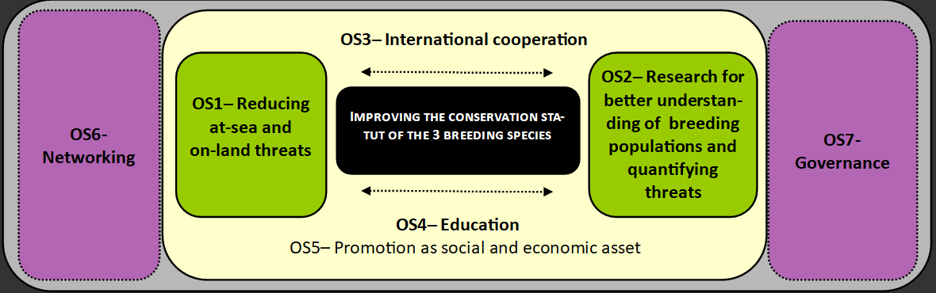
1. French Guiana National Action Plan
1st plan from 2007 to 2012 – 2nd plan from 2014 to 2023
Total : 1 612 000 € (2014-2018)
Country report : FRENCH GUIANA. WIDECAST Annual General Meeting 2019

Slide 5
1. French Guiana National Action Plan
Frequent working groups on specific topics (monitoring, bycatch, education…)
Annual plenary meetings
Indicators yearly filled by the stakeholders to measure the progress.
Country report : FRENCH GUIANA. WIDECAST Annual General Meeting 2019

Slide 6






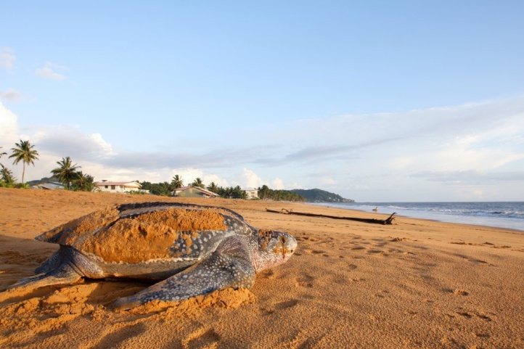
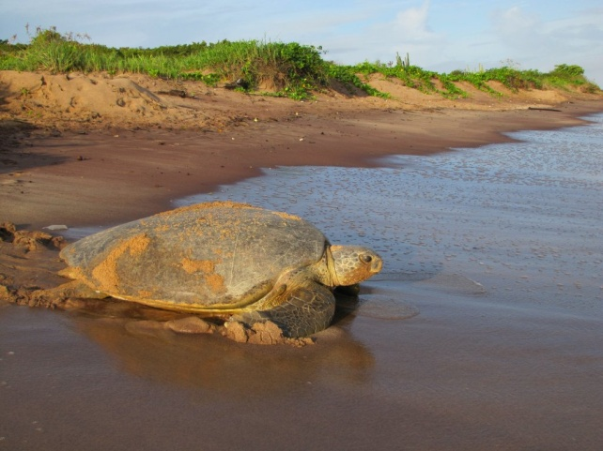
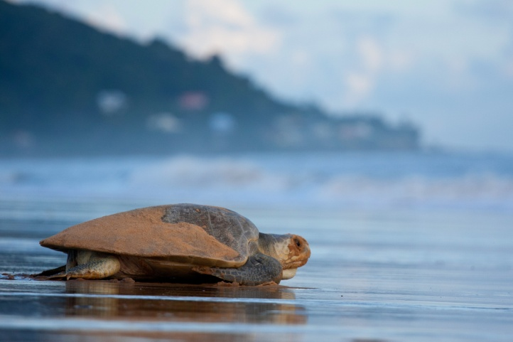
2. Location, habitats, populations
Leatherback
Dermochelys coriacea
Green
Chelonia mydas
Olive ridley
Lepidochelys olivacea
IUCN : World (2013) Fr. Guiana (2017)
West East
IUCN : World (2004) FG (2017)
IUCN : World (2008) Fr. Guiana (2017)
Nesting
Juvenile development for a few
Country report : FRENCH GUIANA. WIDECAST Annual General Meeting 2019

Slide 7
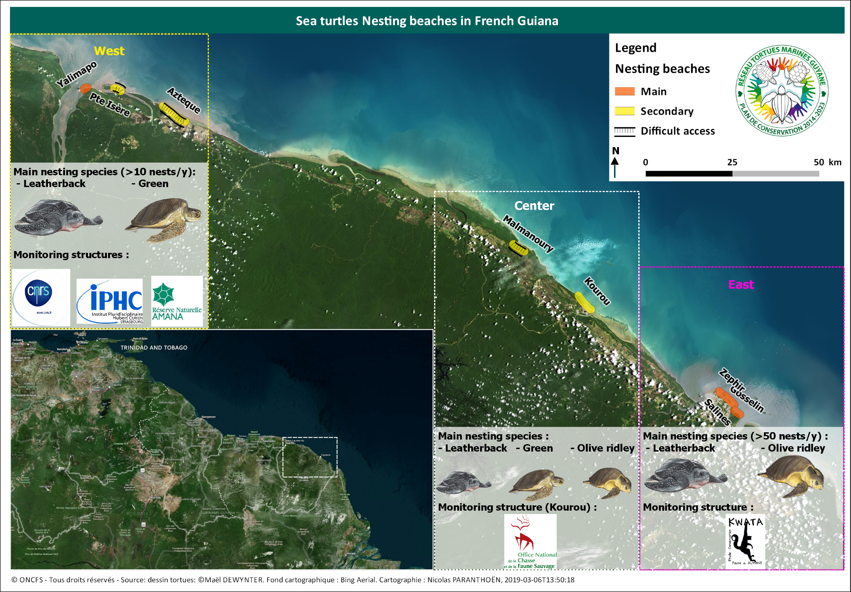
2. Location, habitats, populations
Bilans régionaux : GUYANE. Colloque GTMF. 12 novembre 2018.
Notes:
Position géographique du territoire et des sites suivis : parler de la dynamique côtière : source de changements interannuels majeurs sur le profil de plage, allant jusqu’à érosion totale de la zone sableuse.
Sites prospectés : plages de ponte = principalement Ouest (1km de plage pour Yalimapo en 2018, NA pour les sites isolés) et Est (près de 8kms réparties sur 3 plages), soit à peine une dizaine de km sur 608 km au total d’après le Service Hydrographique et Océanographique de la Marine (SHOM), même si d’autres sources moins officielles parlent de 320 kms… Dans tout les cas, entre 1 et 3% est en zone sableuse. Tout le reste = zone vaseuses (vasière & mangrove) et rocheuse.
Sites non prospectés : isolement, accès difficile, moyens humains et logistiques à déployer très importants.
Type d’habitat : essentiellement plage de ponte. Pas d’aire de croissance (sauf pour qq jeunes tortues vertes) ou de développement.
Population de tortue : Luth, verte, olivâtre et imbriquées dans une moindre mesure : Cf diapo suivante.

Slide 8




2. Location, habitats, populations
Monitoring started in the 70s
From 70’s to 80’s:
- Schulz, Pritchard, Fretey
- MNHN
- Greenpeace
- WWF Guianas
From 1998 to now
Kwata
Nest counting
PIT tagging
90’s: Campagne Kawana
Yalimapo and previous remote beaches.
Beginning of tagging:
Late 80s: Dc flipper tagging
Late 90s: Dc PIT tagging
Between 1997 & 2009
Kulalasi & Sepanguy
Nest counting
PIT tagging
On remote beaches in the West and Center.
1998: Amana Natural Reserve created
Nest counting & PIT tagging from 98 to 05.
2006: CNRS-IPHC
PIT-tagging since 2006 for Dc & 2012 for Cm
Bilans régionaux : GUYANE. Colloque GTMF. 12 novembre 2018.
Notes:
Position géographique du territoire et des sites suivis : parler de la dynamique côtière : source de changements interannuels majeurs sur le profil de plage, allant jusqu’à érosion totale de la zone sableuse.
Sites prospectés : plages de ponte = principalement Ouest (1km de plage pour Yalimapo en 2018, NA pour les sites isolés) et Est (près de 8kms réparties sur 3 plages), soit à peine une dizaine de km sur 608 km au total d’après le Service Hydrographique et Océanographique de la Marine (SHOM), même si d’autres sources moins officielles parlent de 320 kms… Dans tout les cas, entre 1 et 3% est en zone sableuse. Tout le reste = zone vaseuses (vasière & mangrove) et rocheuse.
Sites non prospectés : isolement, accès difficile, moyens humains et logistiques à déployer très importants.
Type d’habitat : essentiellement plage de ponte. Pas d’aire de croissance (sauf pour qq jeunes tortues vertes) ou de développement.
Population de tortue : Luth, verte, olivâtre et imbriquées dans une moindre mesure : Cf diapo suivante.

Slide 9
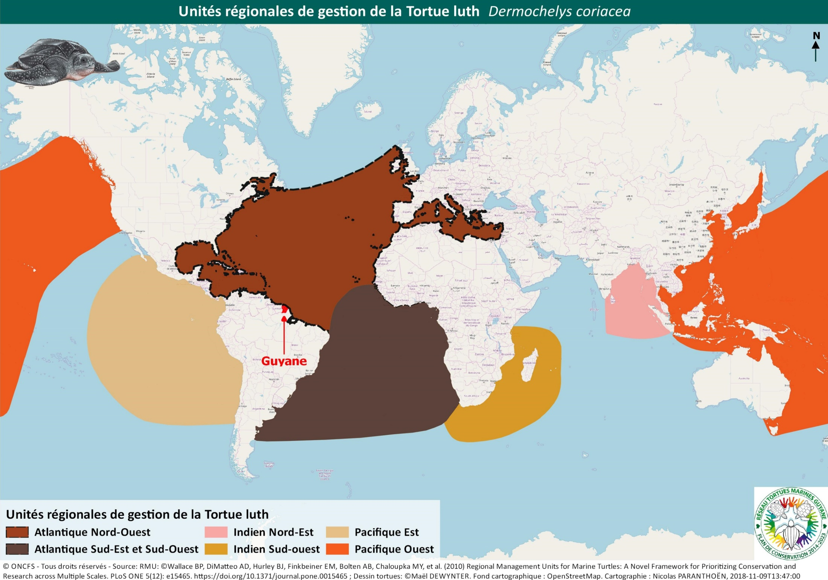

2. Location, habitats, populations
Dermochelys coriacea regional management units
Bilans régionaux : GUYANE. Colloque GTMF. 12 novembre 2018.
Notes:
Demander confirmation à Rachel et Damien sur éventuelle appartenance de nos Dc à l’Atlantique Sud ?

Slide 10
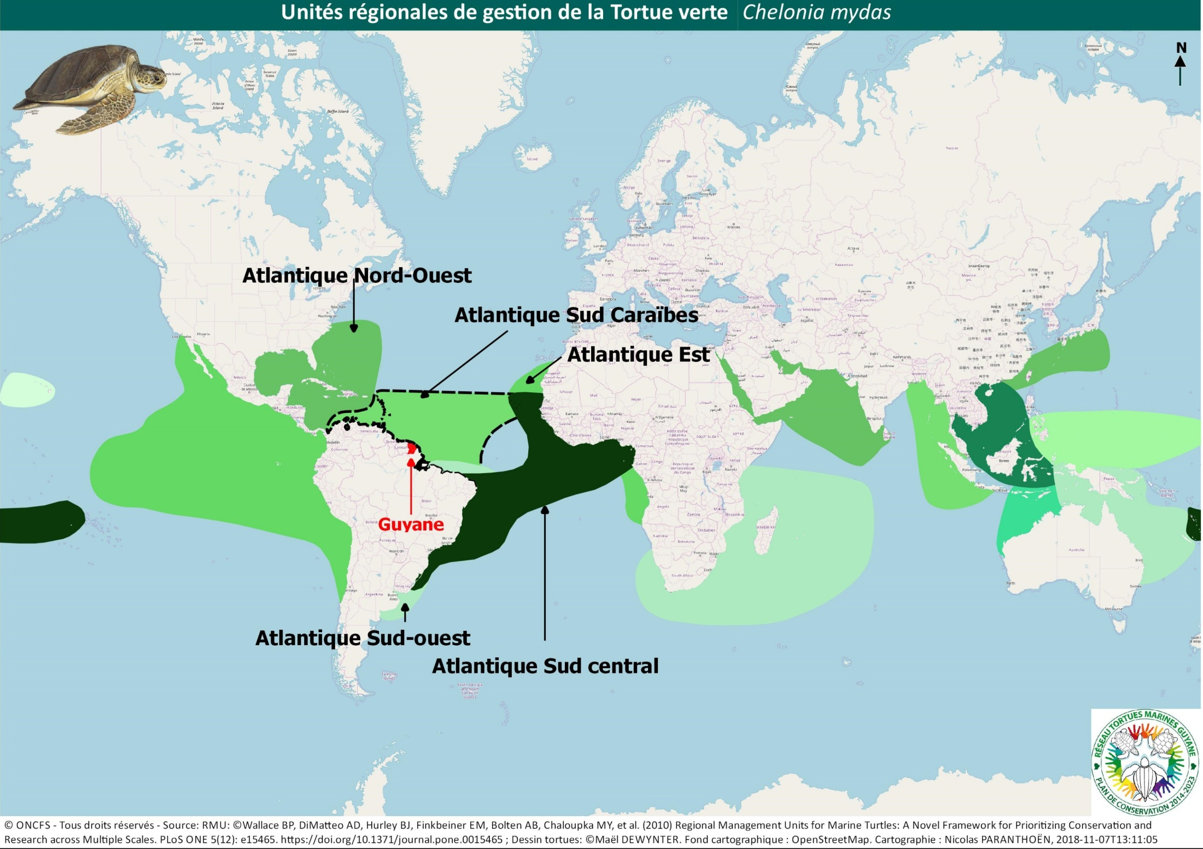
2. Location, habitats, populations
Chelonia mydas regional management units
Bilans régionaux : GUYANE. Colloque GTMF. 12 novembre 2018.

Slide 11
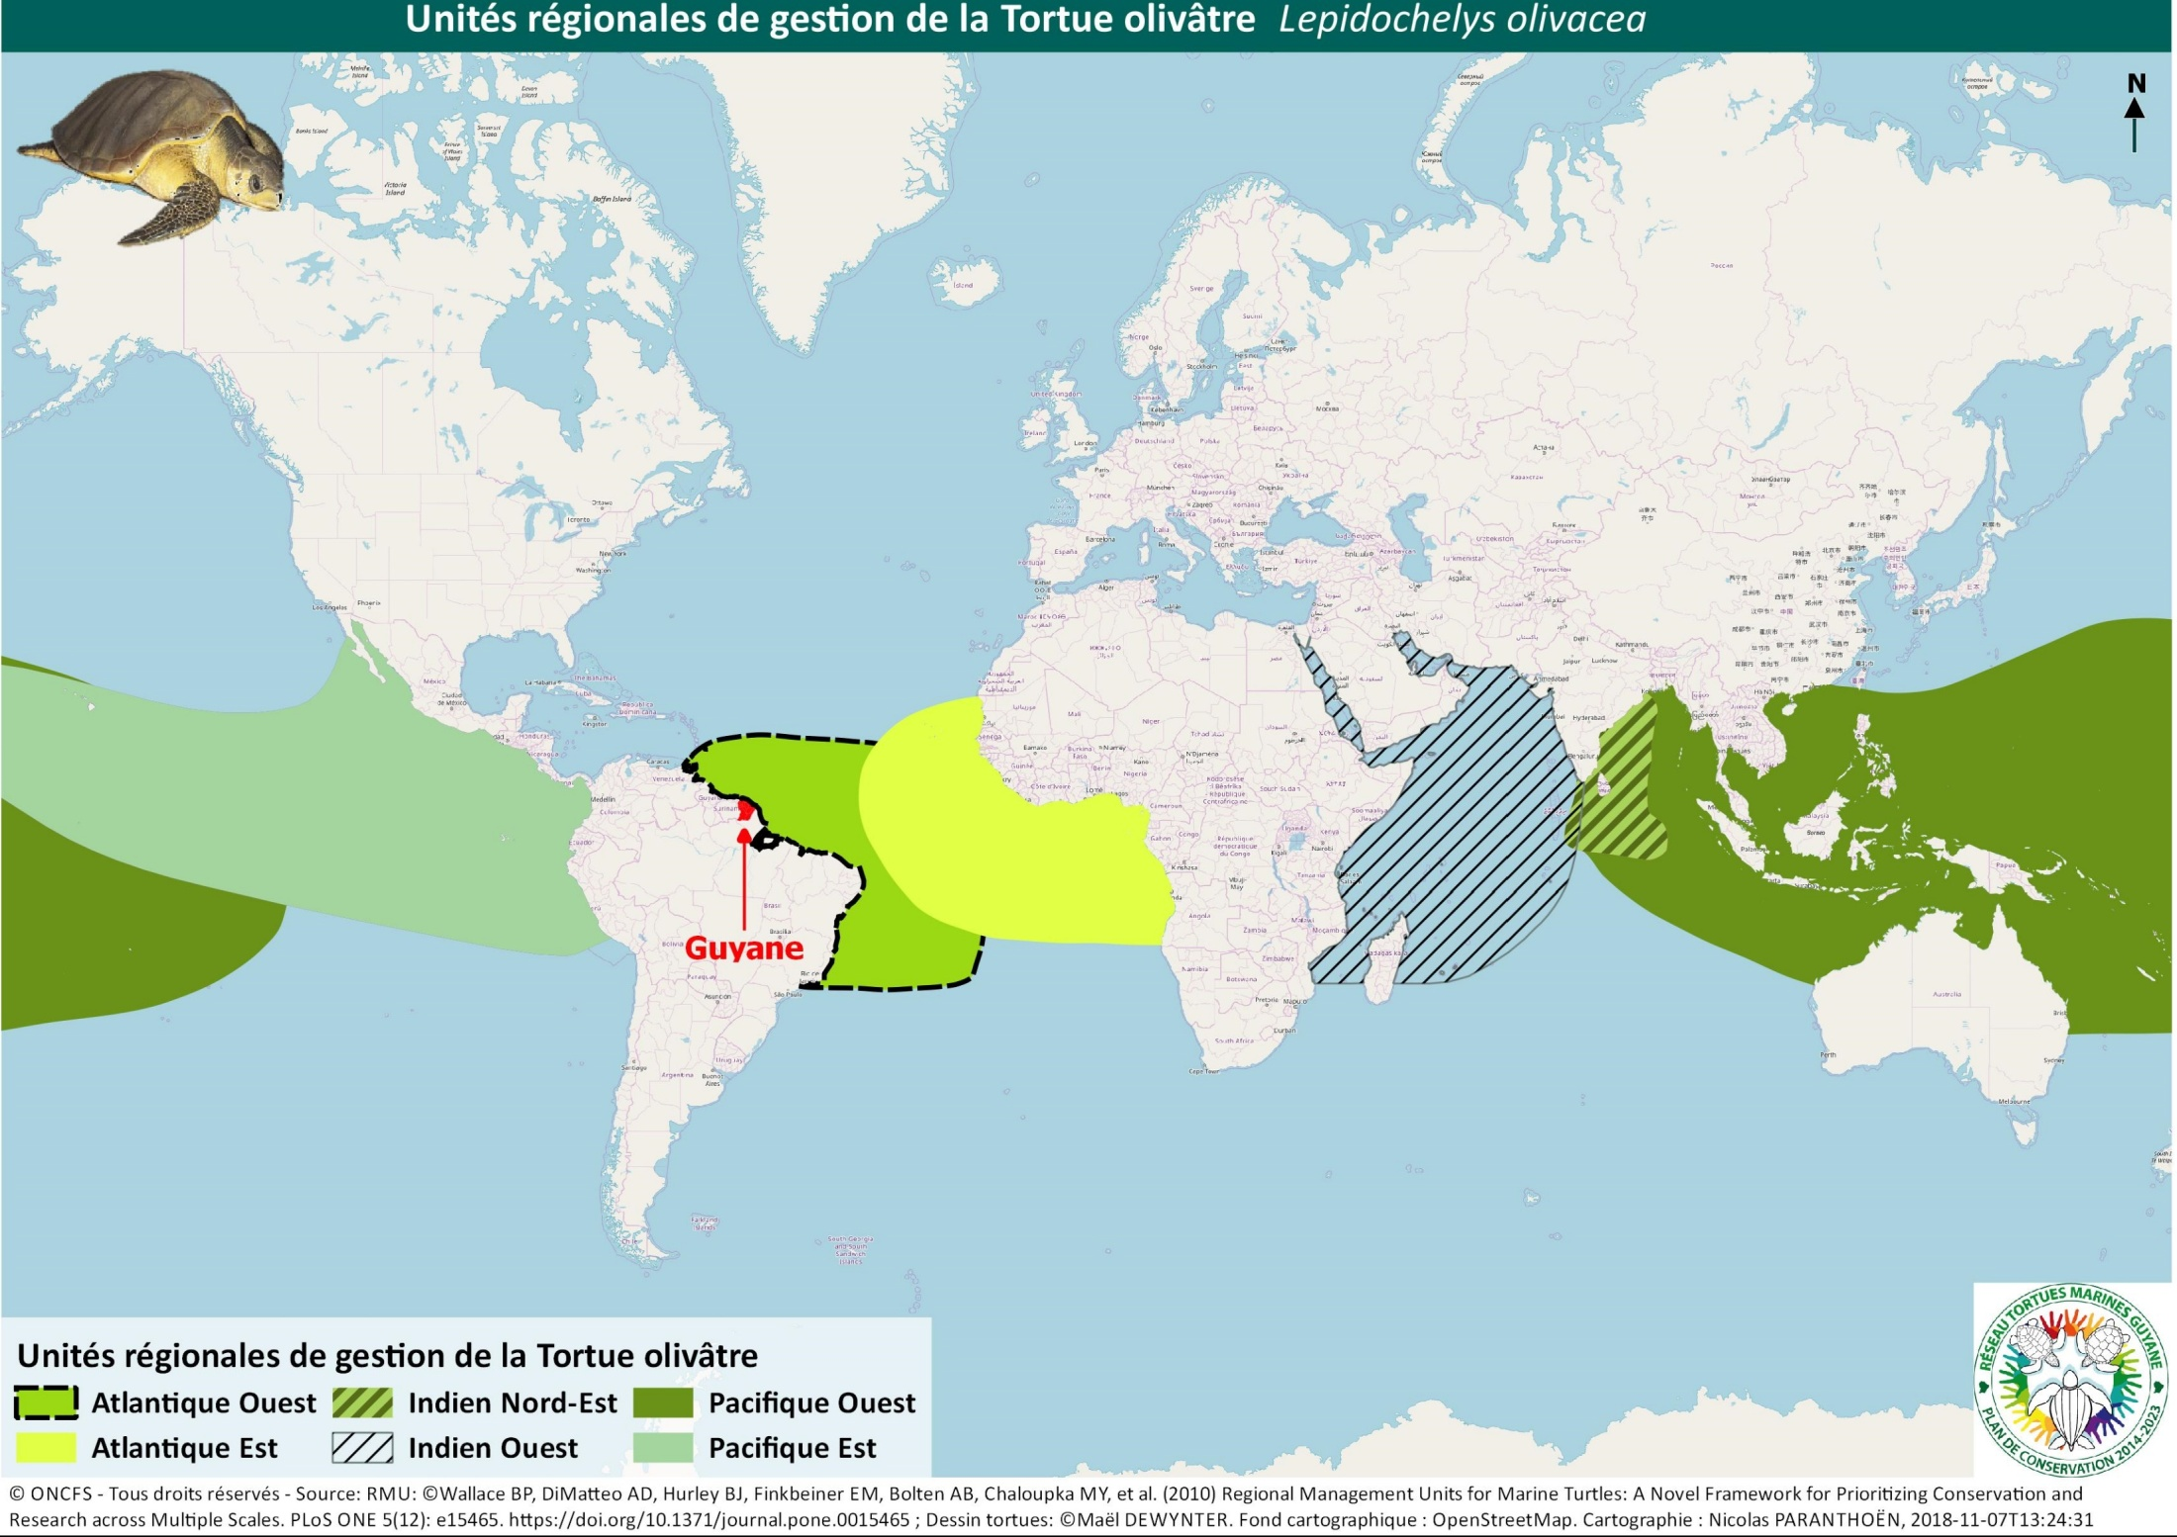
2. Location, habitats, populations
Lepidochelys olivacea regional management units
Bilans régionaux : GUYANE. Colloque GTMF. 12 novembre 2018.

Slide 12
1. French Guiana National Action Plan
18 actions under this goal: focus on 3 of them
Priority #1. Monitoring the populations demography:
  Nest counting each year
  Nesting females individual tagging each year
Priority #1. Identifying and quantifying the threats to the populations:
  Localizing the routes of the ♀ adults during the nesting season.
  Interaction between adults and illegal fishing.
  ––––––––––––––––––––––––– legal fishing.
Country report : FRENCH GUIANA. WIDECAST Annual General Meeting 2019

Slide 13

3. Monitoring and research
Bilans régionaux : GUYANE. Colloque GTMF. 12 novembre 2018.
Notes:
Commenter l’évolution pour la verte à l’ouest : apparente stabilité

Slide 14
3. Monitoring and research
Bilans régionaux : GUYANE. Colloque GTMF. 12 novembre 2018.
Notes:
Préalable : les graphiques sur l’évolution de l’activité de ponte que je vais vous présenté ne tiennent pas compte de l’effort de suivi, hétérogène (mais pas trop quand même) suivant les années. Ces graphiques sont donc fournis à titre indicatif et n’ont pas de prétention scientifique.
Commenter l’évolution pour la luth à l’ouest : déclin

Slide 15
3. Monitoring and research
Bilans régionaux : GUYANE. Colloque GTMF. 12 novembre 2018.
Notes:
Commenter l’évolution pour la plage de ponte à l’ouest ; rythme de décroissance variable suivant l’espèce. Problème lié au site de ponte ? ➔ érosion.

Slide 16
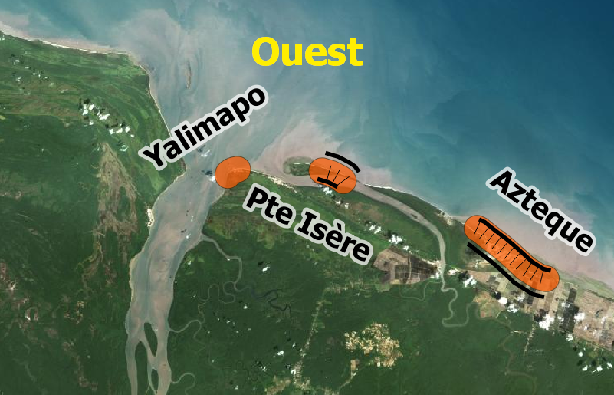


3. Monitoring and research
Galibi
Fleuve
MARONI
➔ Transborder nesting females monitoring project submitted to AFB for 2019 – 2020.
Notes:
Vous le verrez tout à l’heure, en période de ponte, les tortues luths et vertes passent indifféremment d’une rive à l’autre de l’embouchure du Maroni, ce qui peut laisser penser qu’elles pondent de chaque côté.
Ainsi, sans suivi conjoint avec les équipes de la réserves de Galibi, notamment des femelles nicheuses, difficile de dire qu’on connait cette population nicheuse ➔ projet CCoToNiPEM
À ce jour, il semblerait que les tendances sont les mêmes (luth notamment).

Slide 17
3. Monitoring and research
West
East
Bilans régionaux : GUYANE. Colloque GTMF. 12 novembre 2018.
Notes:
Commenter l’évolution pour la luth à l’ouest et à l’est en général ➔ déclin global très préoccupant

Slide 18
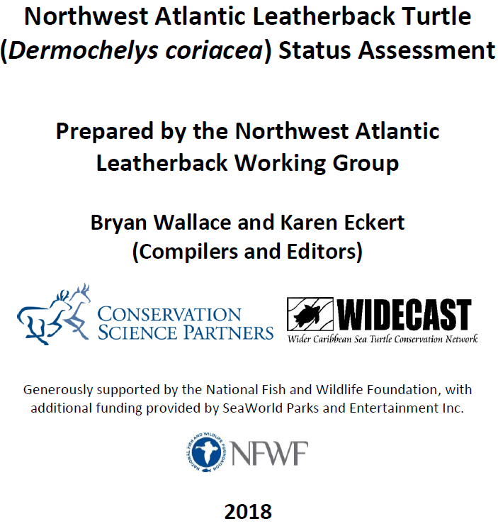
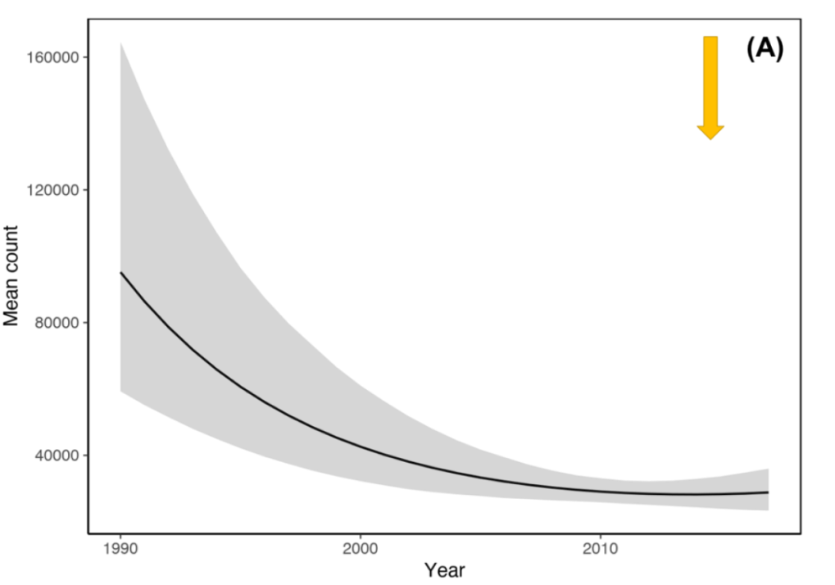
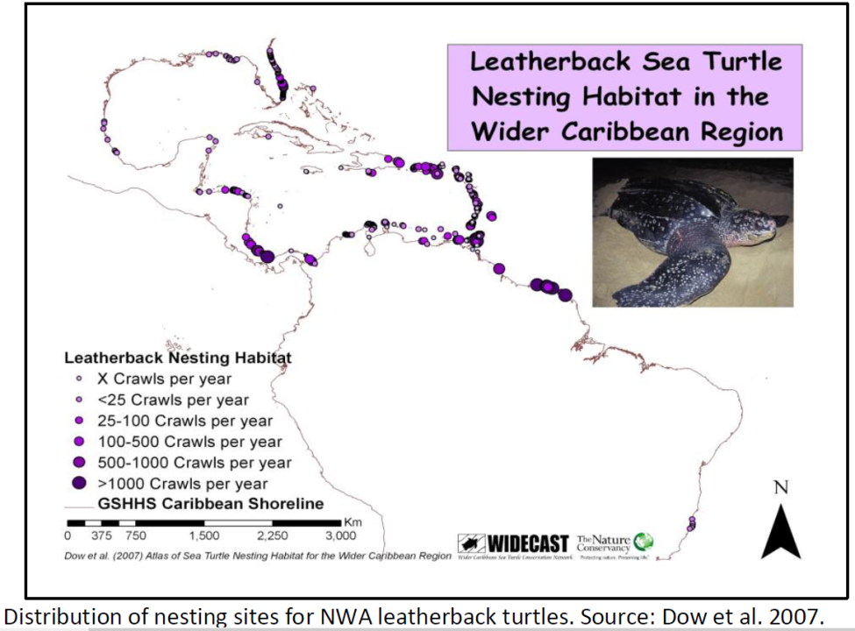
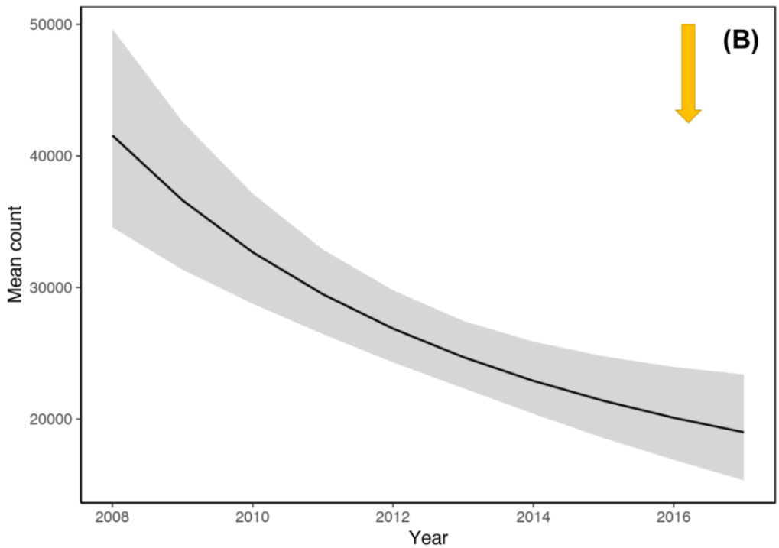
3. Monitoring and research
« The significant decline observed at Awala-Yalimapo essentially drives the regional results. »
Country report : FRENCH GUIANA. WIDECAST Annual General Meeting 2019
Notes:
Confirmé par le récent travail du NW Atlantic Dc Working group, aux 3 échelles de temps prises en compte. Influence majeure de AY

Slide 19
3. Monitoring and research
Bilans régionaux : GUYANE. Colloque GTMF. 12 novembre 2018.
Notes:
Commenter l’évolution pour l’olivâtre à l’ouest : tendance à l’augmentation.

Slide 20
1. French Guiana National Action Plan
18 actions under this goal: focus on 3 of them
Priority #1. Monitoring the populations demography:
  Nest counting each year
  Nesting females individual tagging each year
Priority #1. Identifying and quantifying the threats to the populations:
  Localizing the routes of the ♀ adults during the nesting season.
  Interaction between adults and illegal fishing.
  ––––––––––––––––––––––––– legal fishing.
Country report : FRENCH GUIANA. WIDECAST Annual General Meeting 2019

Slide 21
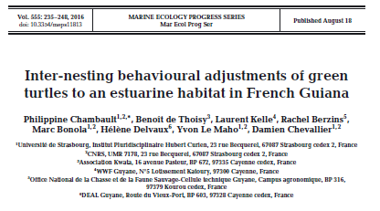
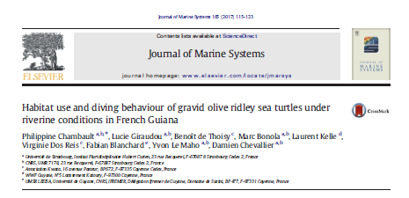
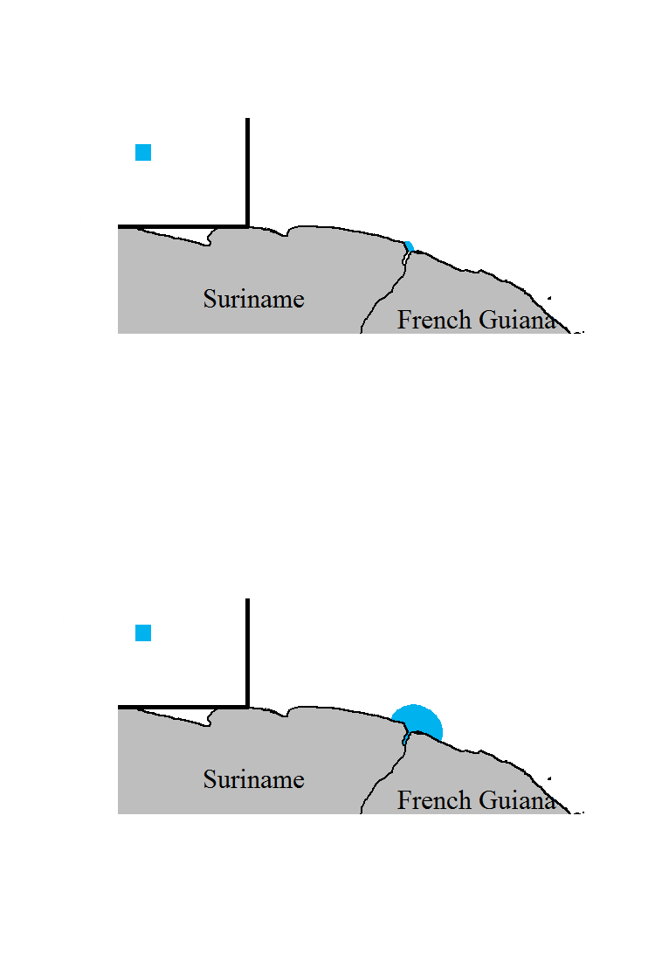
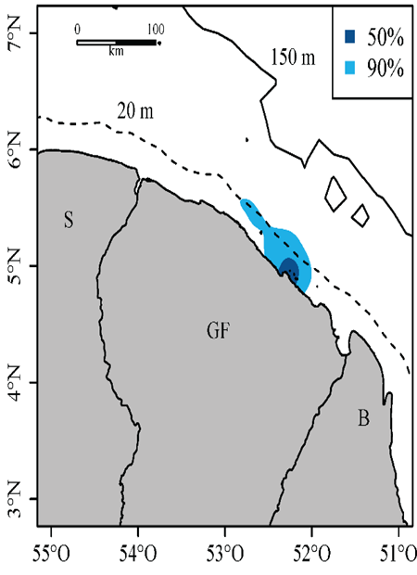


3. Monitoring and research
Leatherback (Dc)
Green (Cm)
Olive ridley (Lo)
Ongoing
(Cf. Damien Chevallier’s presentations)
2013-2014
Notes:
Annoter d’après slides de Damien : pour la tortue verte, site d’interponte proche du site de nidification (env. 10km).
Je n’aborderai pas ici la superposition de ces zones de déplacement avec les cartes de pression de pêche ➔ Cf travail de Valentine André

Slide 22
4. Conservation
Goal #1 of the National Action Plan
Reducing at-sea threats:
  Bycatch
  Illegal fishing using gillnets
  Legal fishing using gillnets
  Trawl fishing: TTED implementation
  Recreational fishing using coastal gillnets
  Longline fishing
  Offshore mining
Reducing on-land threats:
  Poaching
  Dog predation on nests & ♀
  Light pollution
  Turtle watching disturbances
  Land planning on nesting sites
Country report : FRENCH GUIANA. WIDECAST Annual General Meeting 2019
Notes:
Cœur de l’action de conservation représenté par le 1er objectif spécifique : réduction des menaces à terre et en mer.

Slide 23

4. Conservation
West
East
Bilans régionaux : GUYANE. Colloque GTMF. 12 novembre 2018.
Notes:
augmentation à l’ouest : influence du marché noir surinamiens ?
Ne pas baisser la garde
Intervention limitée par le nb d’agents disponibles (AY est loin de tout).

Slide 24
4. Conservation
West
East
Dog pound
2005 2006 2007 2008 2009 2010 2011 2012 2013 2014 2015 2016 2017 2018
Bilans régionaux : GUYANE. Colloque GTMF. 12 novembre 2018.
Notes:
- Progrès à l’est notable grâce à mise en place fourrière + patrouille à partir de 2008.
Également attaque sur les adultes olivâtres à l’Est : gros pb en 2017 avec 16 tuées/mutilées, même si toujours < 1% de la pop nicheuse depuis 12 ans.
Doter l’ouest d’une fourrière (impliquer les collectivités)

Slide 25
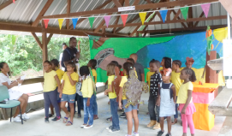
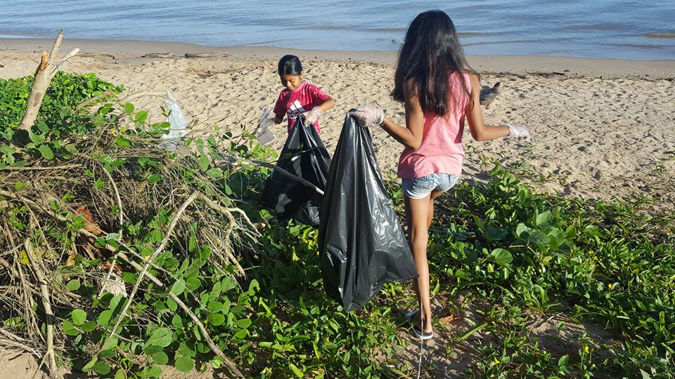
5. Education and communication
School education programs: > 2,500 pupils through 130 classes (2013-18)
Education project « turtles on scene » involving 3 primary schools. Photo : ©Kwata
Beach trash cleaning day on the Yalimapo beach. Photo : ©RNA
Country report : FRENCH GUIANA. WIDECAST Annual General Meeting 2019

Slide 26

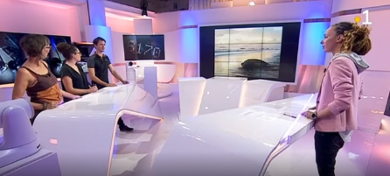

5. Education and communication
Citizens education programs: > 53 000 people from 2009 to 2018
  Turtle watching opportunity
  Patrols to educate people
  Free guided tours
Photo : ©Kwata
Communication
  Radio spot
  Events : turtle day
  Media communication : fb, website
Country report : FRENCH GUIANA. WIDECAST Annual General Meeting 2019

Slide 27
6. Conclusion to WIDECAST partners
Collaborative work
1. Monitoring and research:
  Based on the success of the NW Atlantic Leatherback working group using nest counts to get population trends, we would like to extend data analysis to CMR datasets to get demographic parameters.
  French Guiana has 33 years of CMR data (1986-2018) for Leatherback.
  Chevallier D., Lebreton JD. Et al. in prep. ➔ analysis from 1986 to 2013 (28 years).
  Suriname has at least 6 years of CMR data (1999-2005) for Leatherback
  Hilterman M. & Goverse E., 2007
  Others data available ?
  Conduct similar work on Green (FG : 9 years of PIT tagging from 2010 to 2018) and Olive ridley (FG: 10 years of PIT tagging from 2009 to 2018) ?
  Complementary outcome: guidelines for future tagging programs at population levels : where do we need info ? How (PIT vs flipper) ? For how long ?
  ➔ shared vision at a regional scale.
Country report : FRENCH GUIANA. WIDECAST Annual General Meeting 2019
Notes:
1.1 Analyse scientifique locale et/ou internationale des données sur l’activité de ponte (nombre de nids et de femelles nicheuses) pour définir les tendances démographiques et estimer des paramètres démographiques d’intérêt : en cours (local et international pour Dc), pas pour Cm et Lo + impact de l’érosion côtière sur l’activité de ponte !
Bonne participation des membres du RTMG
Menaces naturelles ou anthropiques sur lesquelles on peut difficilement lutter : érosion, pêche illégale, trafic de vessie natatoire.
Valorisation socio-économique (tourisme) au point mort

Slide 28
6. Conclusion to WIDECAST partners
Collaborative work
2. Conservation (reducing threats):
  - Identifying and addressing leatherback bycatch priorities in Trinidad and the Guianas
  ➔ started with the bycacth priorization workshop on 17 and 18th, March 2019
  ➔ Let’s keep going to next steps (multi-stakeholders national workshops, Investigate patterns in life history and demographic parameters to put bycatch information in a population-level context).
  - Share and maybe extend the French Guiana PALICA program to reduce gillnet bycatch to other countries :
  ➔ see the presentation this afternoon.
  - IUU fishing bycatch issue:
  ➔ started with the Guianas regional IUU fishing workshop on 27 and 28th, November 2018
  ➔ Organize a new workshop in 2019 including Brazil
  and ask for the Marine Affairs transborder meeting reports.
Country report : FRENCH GUIANA. WIDECAST Annual General Meeting 2019
Notes:
1.1 Analyse scientifique locale et/ou internationale des données sur l’activité de ponte (nombre de nids et de femelles nicheuses) pour définir les tendances démographiques et estimer des paramètres démographiques d’intérêt : en cours (local et international pour Dc), pas pour Cm et Lo + impact de l’érosion côtière sur l’activité de ponte !
Bonne participation des membres du RTMG
Menaces naturelles ou anthropiques sur lesquelles on peut difficilement lutter : érosion, pêche illégale, trafic de vessie natatoire.
Valorisation socio-économique (tourisme) au point mort

Slide 29
Thank you !
2nd Marine Turtles National Action Plan (2014-2023)
1st Marine Turtles National Restauration Plan (2007-2012)
Nicolas Paranthoen (coordination.prtm@gmail.com)
Rachel Berzins (rachel.berzins@oncfs.gouv.fr)

Slide 30
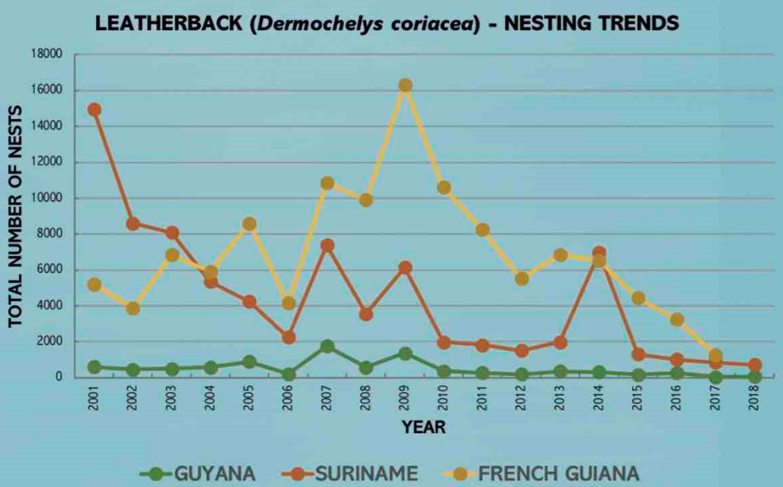

ANNEXE

Slide 31
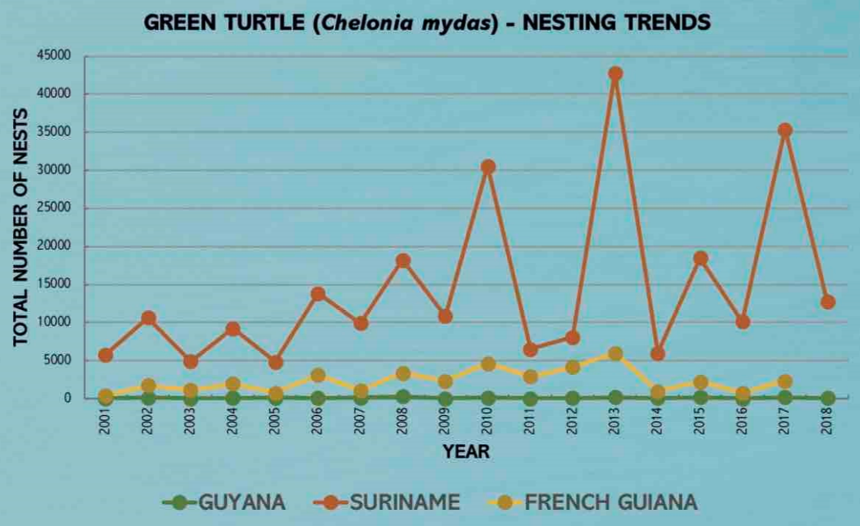
ANNEXE

Slide 32
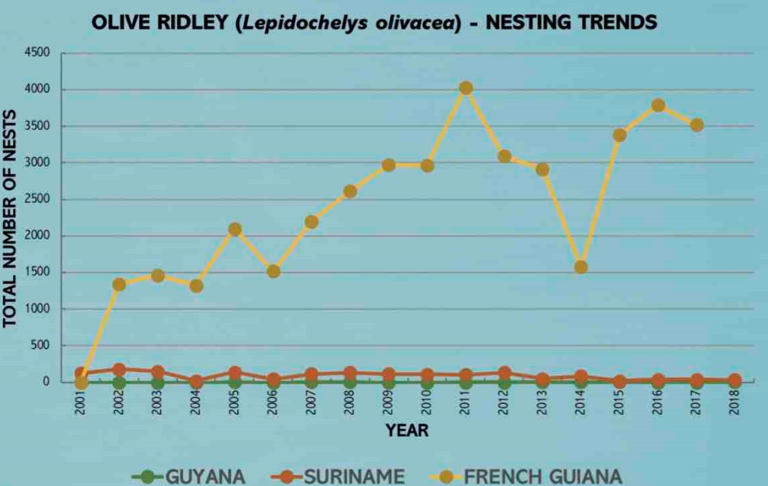
ANNEXE

Slide 33
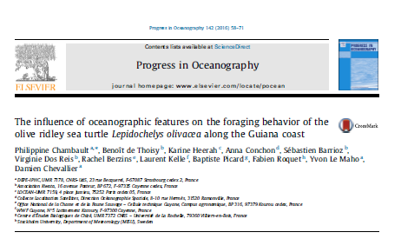
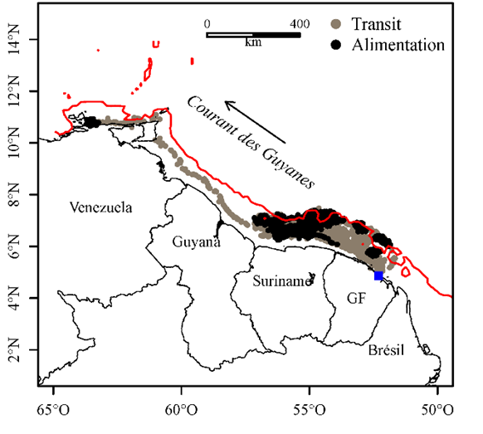
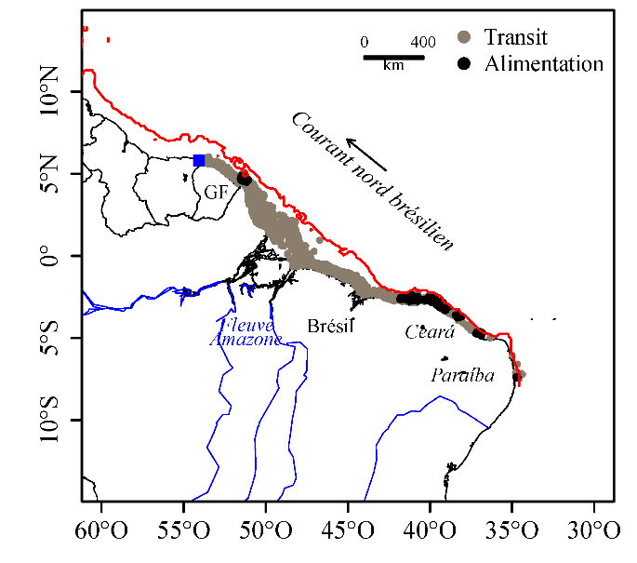
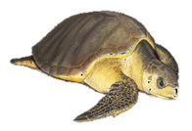
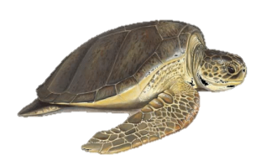
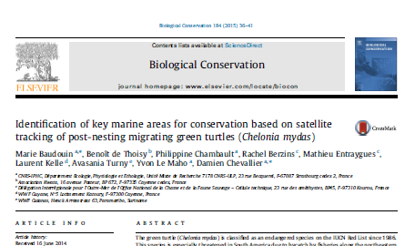
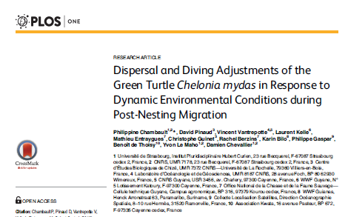
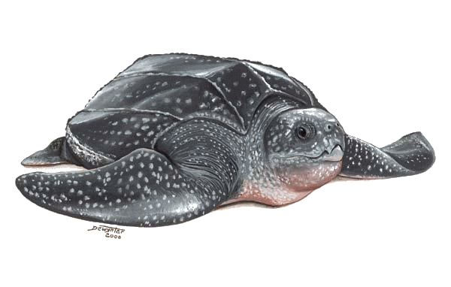
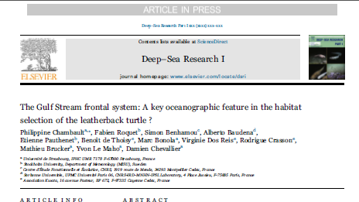
ANNEXE

